Slide 1
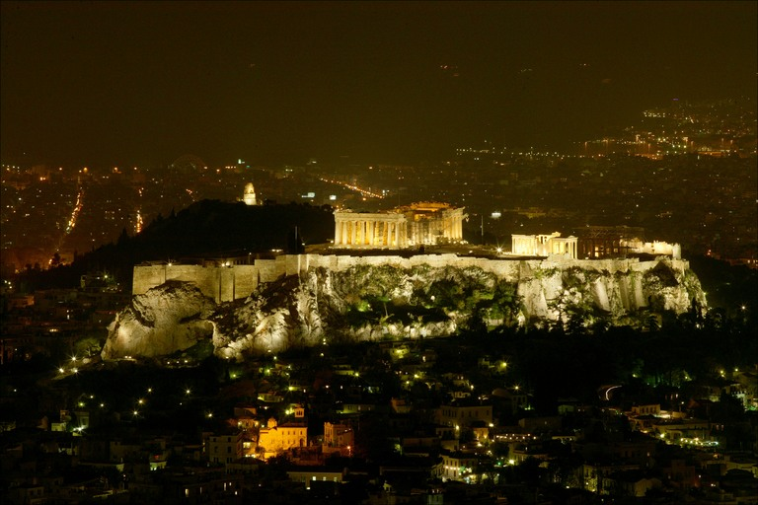



Villes de nuit
Athènes
Présenté par:
Michel
Automatique

Slide 2
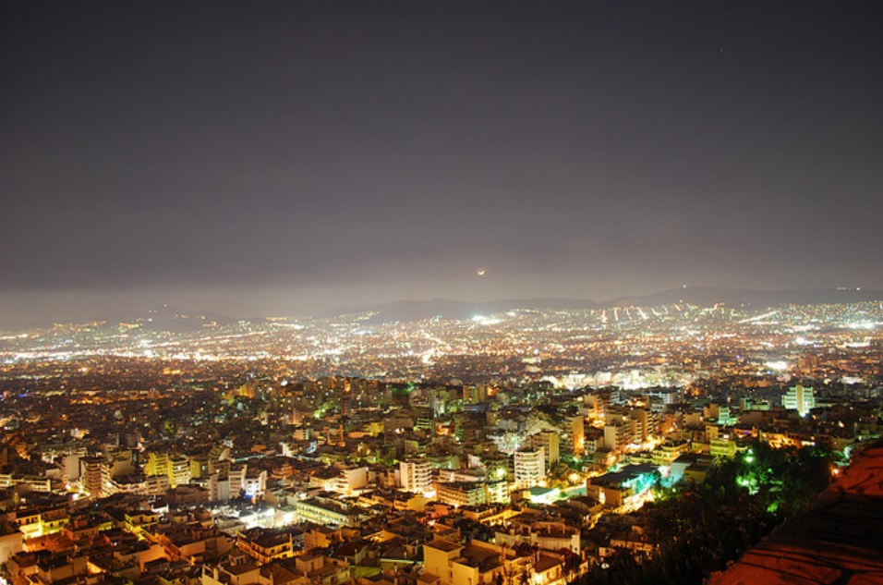

Slide 3
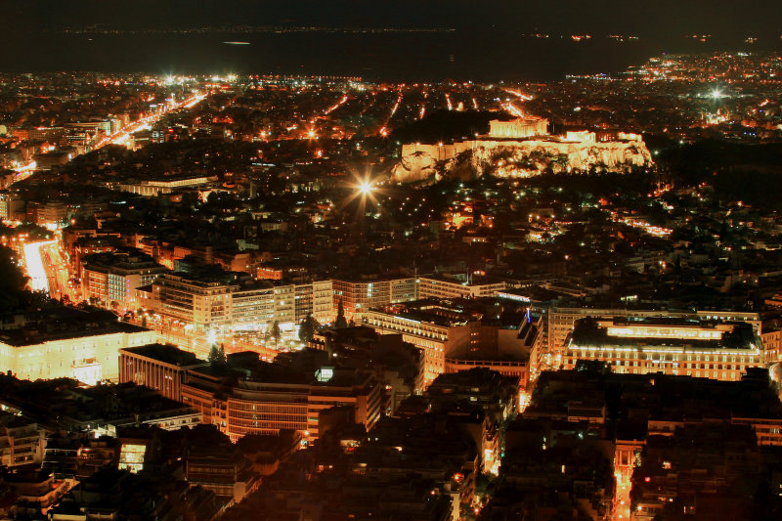

Slide 4
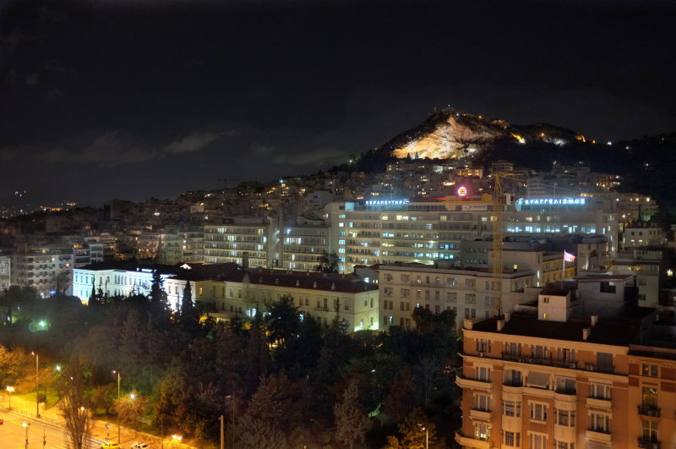

Slide 5
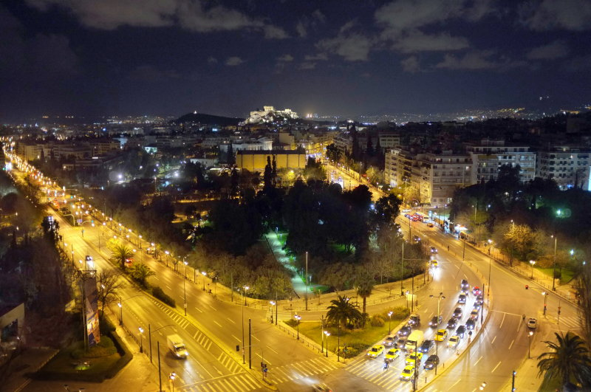

Slide 6
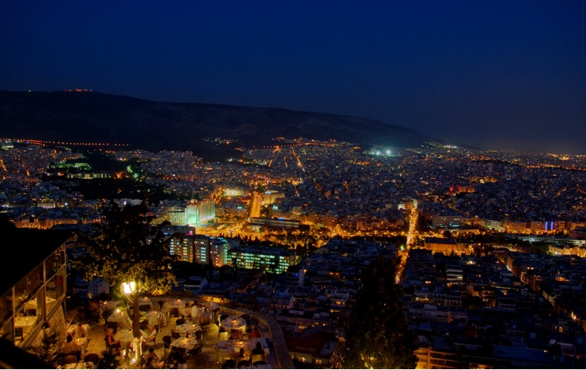

Slide 7
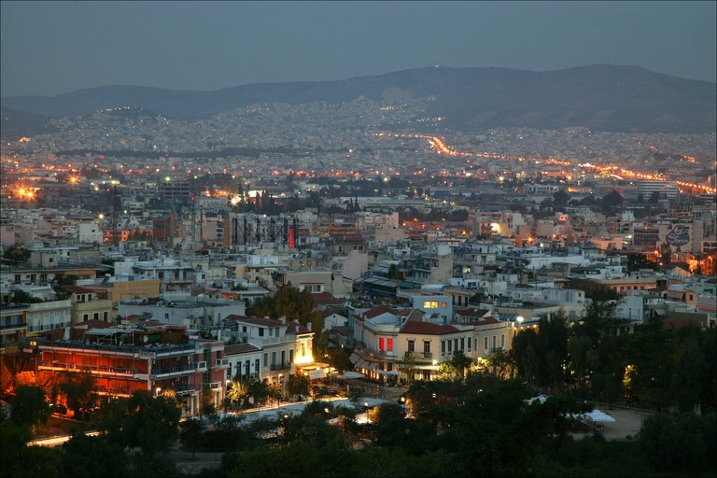

Slide 8
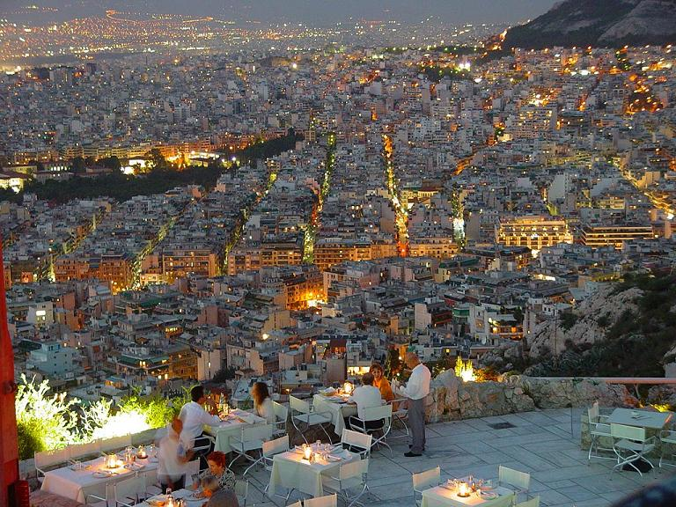

Slide 9
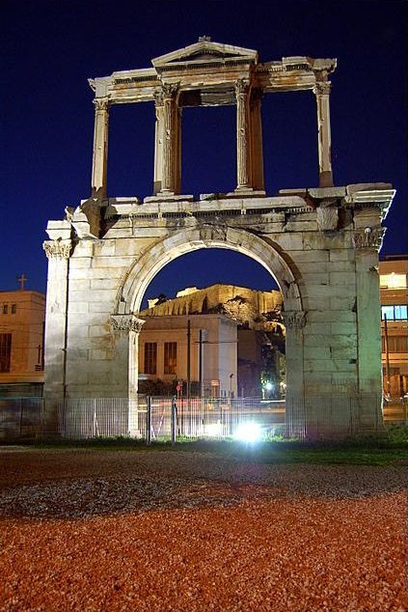
L’Arc des ancêtres

Slide 10
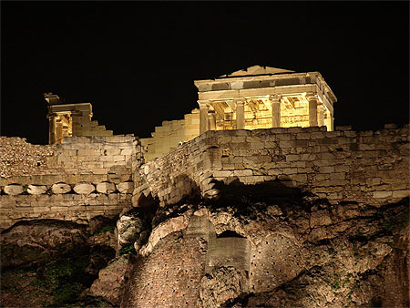
L‘Érechthéion

Slide 11
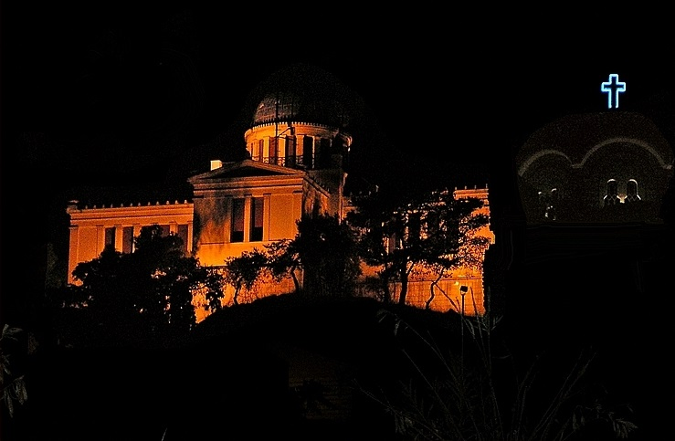
L’observatoire

Slide 12
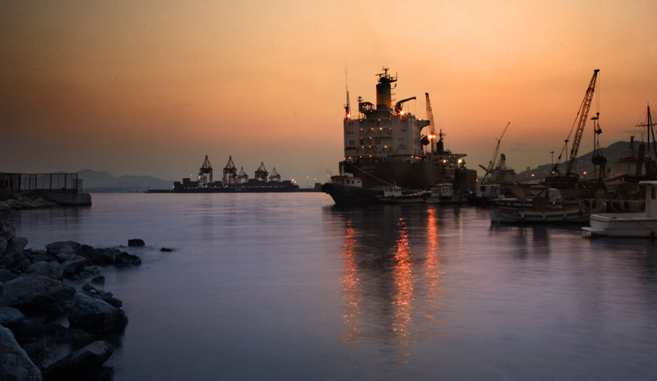
Le port d’Athènes

Slide 13
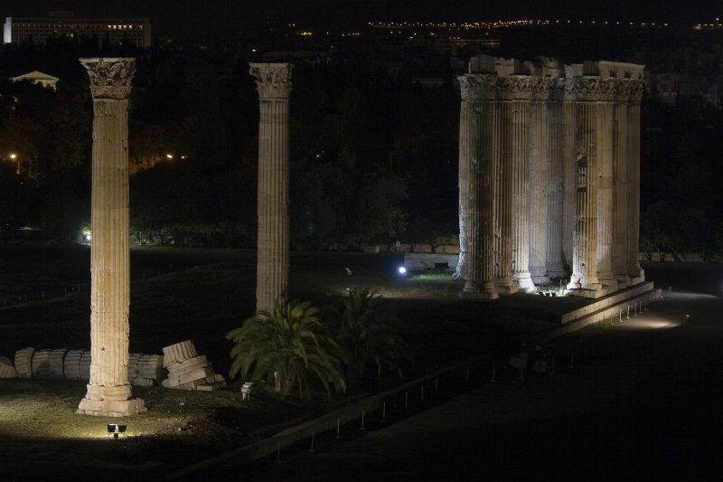
Ruines du temple de Zeus

Slide 14
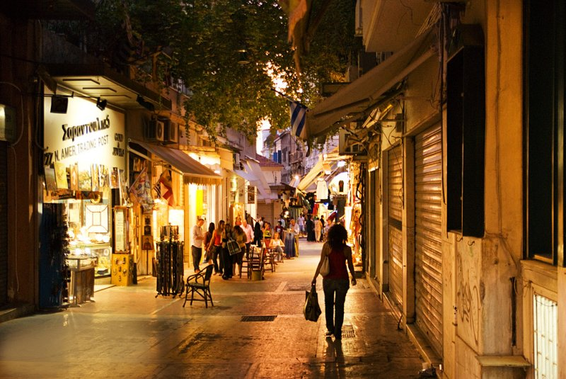
Petite rue commerciale dans le vieux Athènes

Slide 15
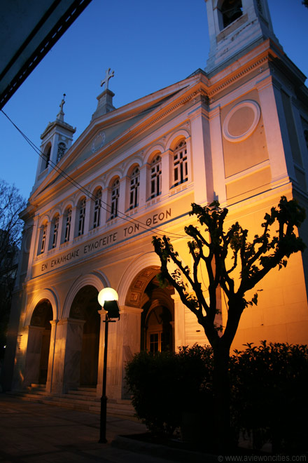

Slide 16
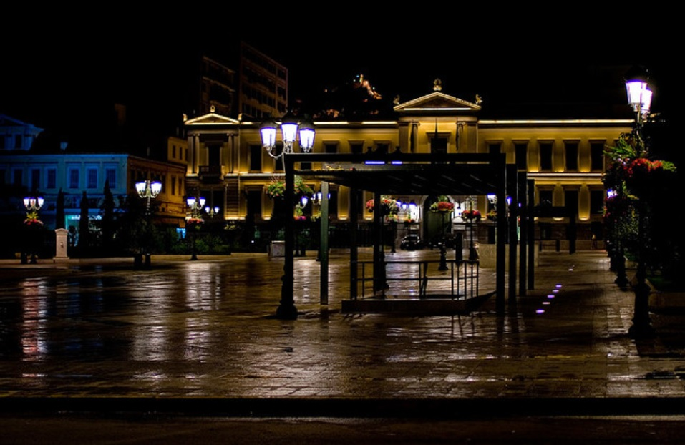
Place Kotzia

Slide 17
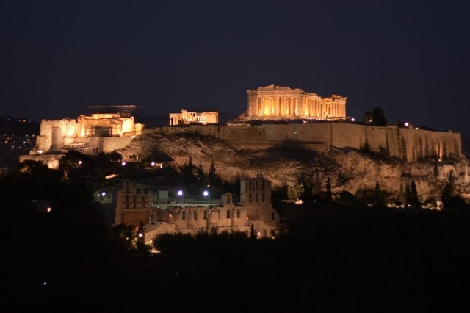
L’Acropole

Slide 18
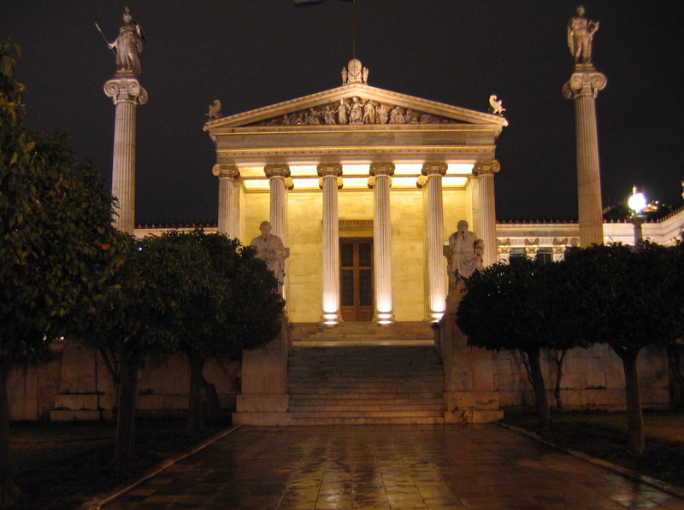
L’Académie d’Athènes

Slide 19
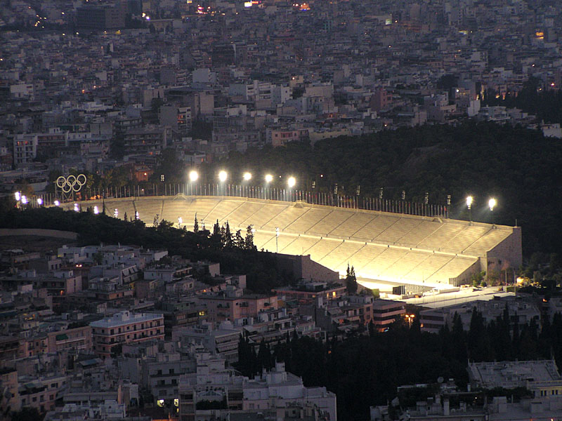
Le stade Panathinaikon

Slide 20
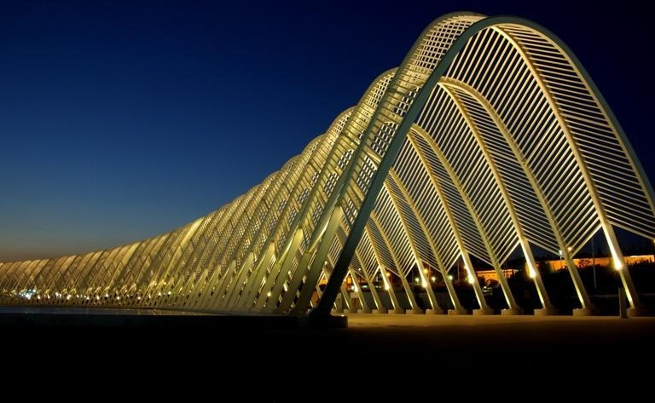
Centre olympique athlétique d’Athènes

Slide 21
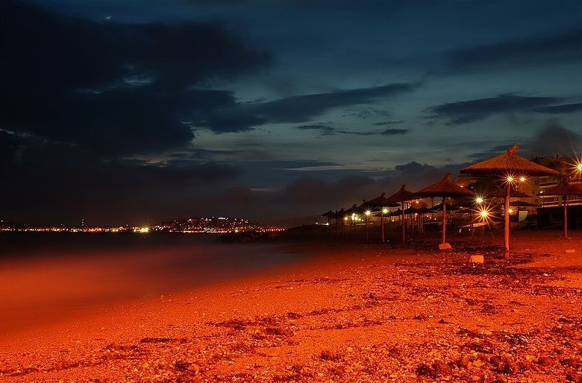
Plage de Palaio Faliro

Slide 22
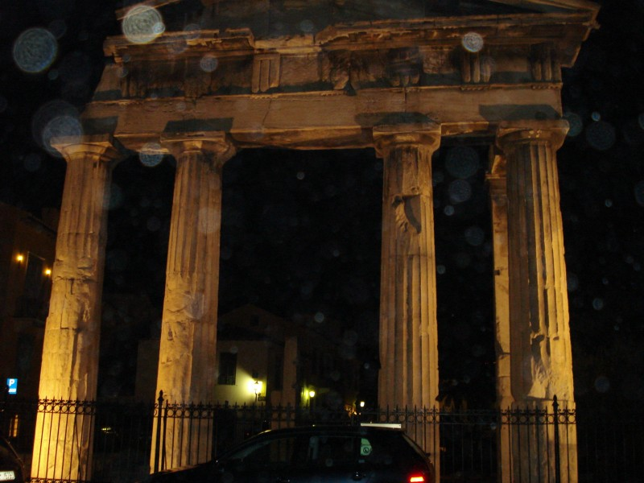
Porte d’Athéna

Slide 23
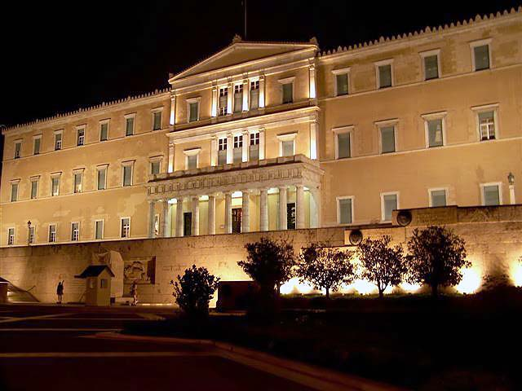
Le Parlement

Slide 24
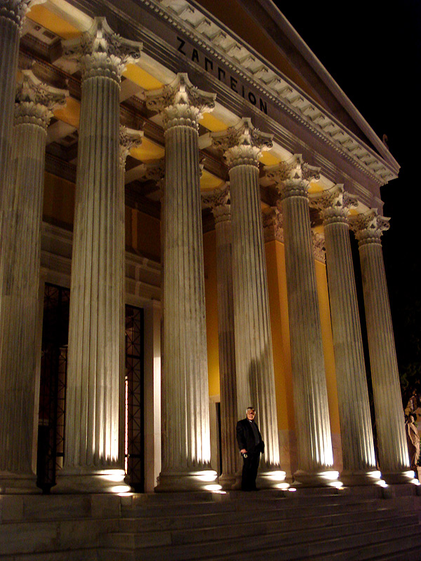
Le palais Zapion

Slide 25
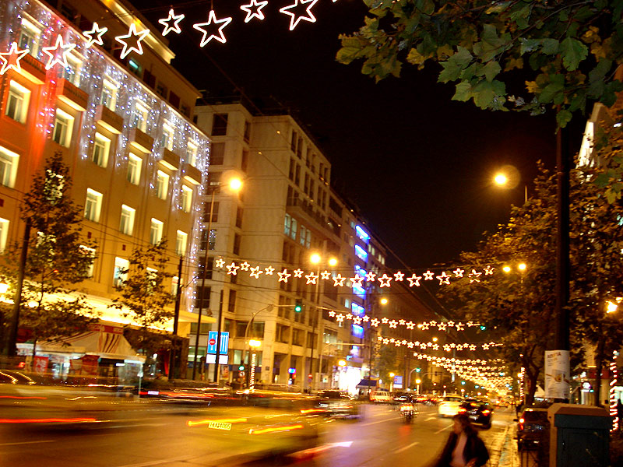
Avenue Vasilisis Sofias

Slide 26
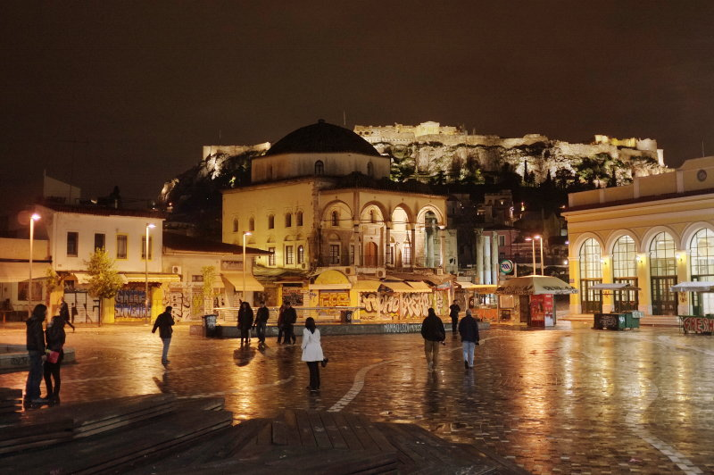
La Plaza

Slide 27
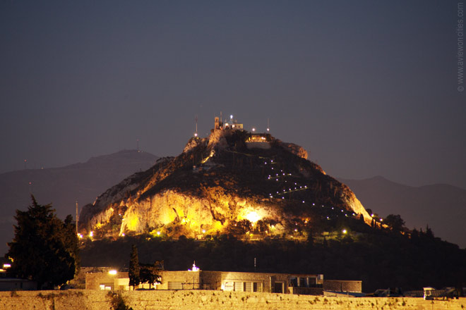
La colline Lykavittos

Slide 28
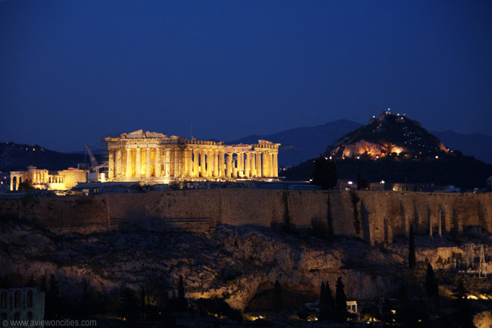
L’Acropole et la colline Lykavittos

Slide 29
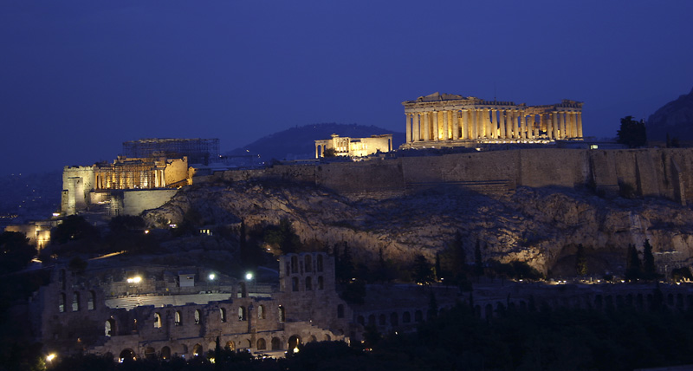
L’Acropole et le Herodeum

Slide 30
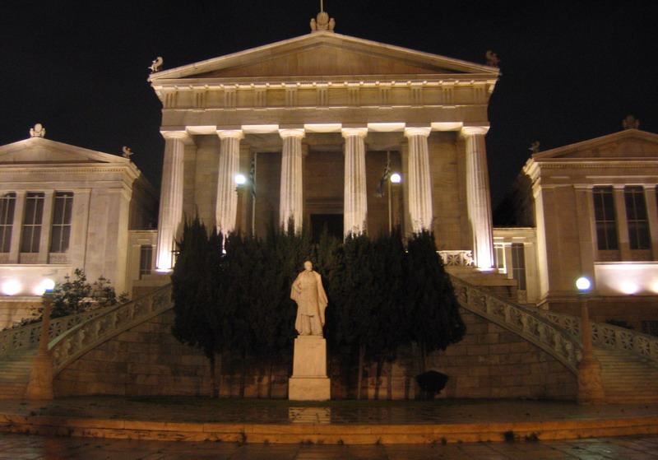
La bibliothèque nationale d’Athènes

Slide 31
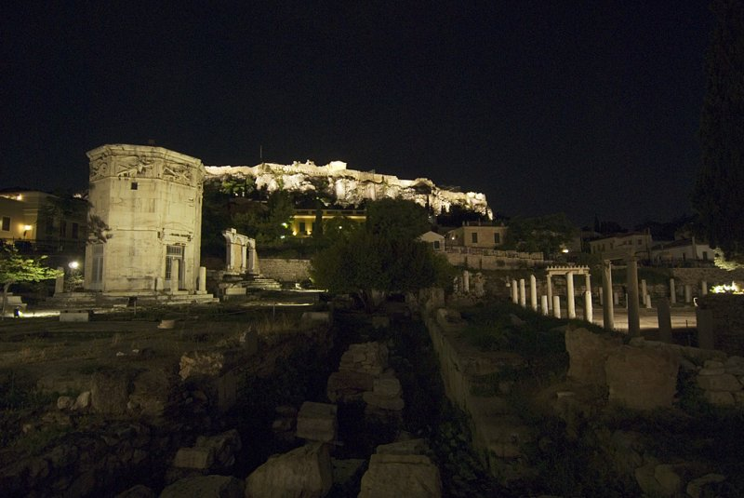
La Tour des vents

Slide 32
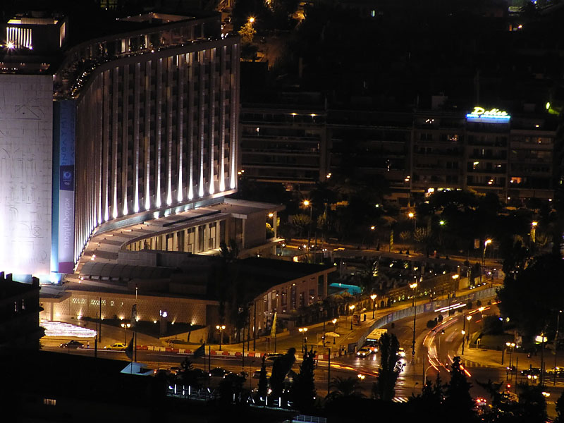
Hôtel Hilton

Slide 33
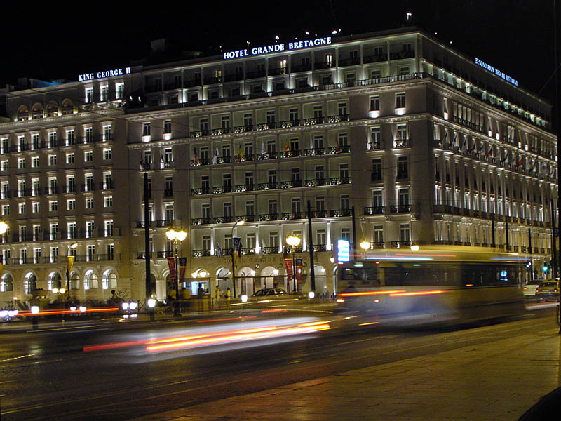
Hôtel Grande Bretagne

Slide 34
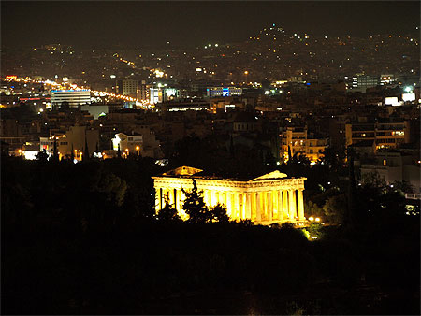
Le Théseion - Agora Grecque

Slide 35
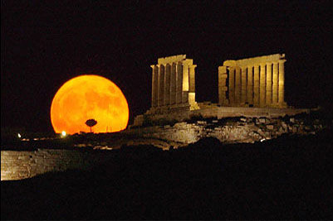
Temple de Poséidon

Slide 36
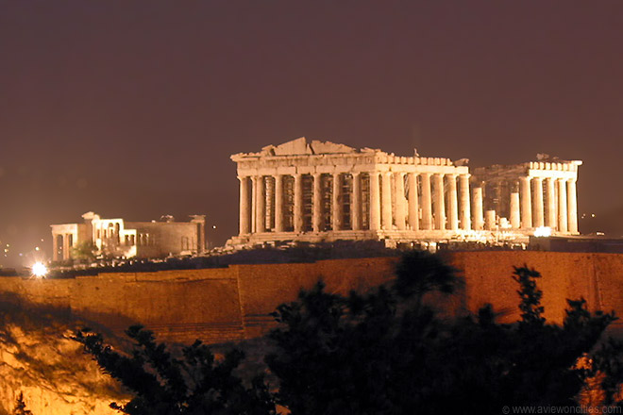
Le Parthénon

Slide 37
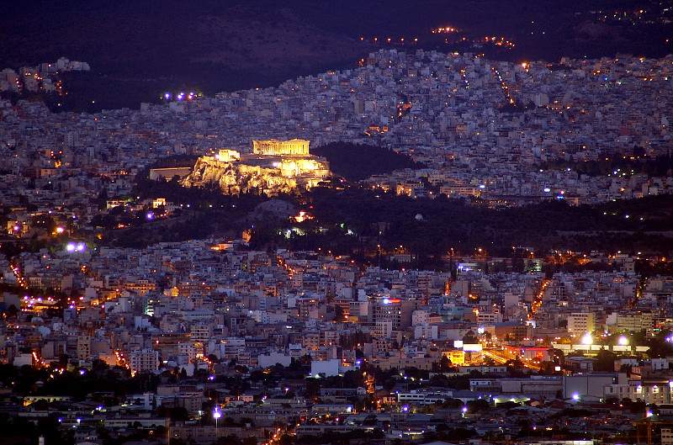
Fin

Slide 38







¿Te ha gustado?
Puedes ver más entrando
Aquí
Además puedes recibir powerpoints en tu correo electrónico suscribiéndote aquí:

